Slide 1
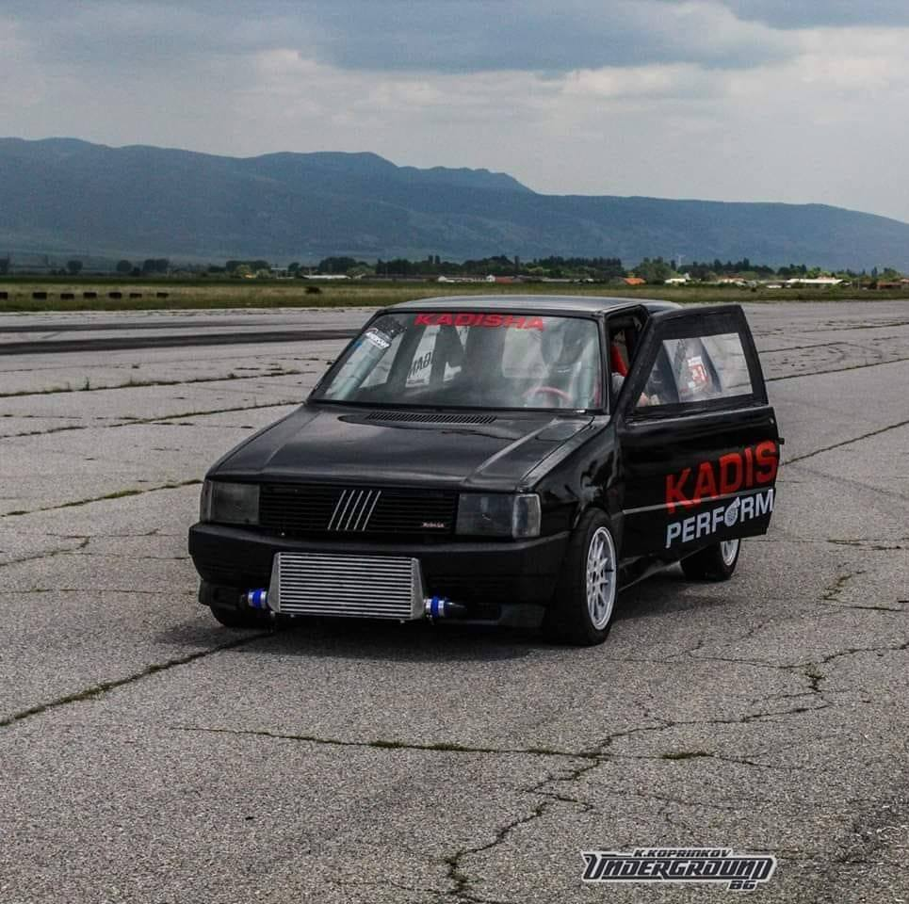
DRAGSTER BULGARIA
DRAGSTER българия е централния уебсайт за всичко свързано със коли. От новини, до
Състезания и ревюта включително. Със тази презентация ще опишем главните функ-
Ций на сайта, и неговите възможности, както и използваните технологий
СЪЗДАДЕН ОТ:
МАРКО СТОЯНОВСКИ 21420
АНТОН СЛАВЧЕВ 21403

Slide 2
ИЗПОЛЗВАНИ ТЕХНОЛОГИИ
Уебсайтa е направен със редица технологий, за бакенд и фронтенд, вкл ючително
Като езици за програмиране използваме:
HTML – за структура на сайта
CSS – за дизайна
JS – за логиката
Освен това и използваме и множество библиотеки:
Bootstrap – HTML библиотека за респонсив дизайн
Express JS – JS библиотека за интегриране със node.js
Mysql2 – JS библиотека за интеграция със SQL сървър
Passport – JS библиотека за лесно управление на сесии

Slide 3
КАКВИ ФУНКЦИЙ ИМА САЙТА?
СТАТИИ
СИСТЕМА ЗА ПРОФИЛИ
ВХОД, ИЗХОД И РЕГИСТРАЦИЯ
ВЪЗМОЖНОСТ ЗА ПРОМЯНА НА ПОТРЕБИТЕЛСКО ИМЕ И ПАРОЛА
ВЪЗМОЖНОСТ ЗА КОМЕНТИРАНЕ НА СТАТИЯ, КАКТО СЪС ПРОФИЛ, ТАКА И КАТО „ГОСТ“ (т.е без регистрация/вход)
ВЪЗМОЖНОСТ ЗА ИЗТРИВАНЕ НА ПОТРЕБИТЕЛСКИ ПРОФИЛ
АДМИНИСТРАТОРСКИ ПАНЕЛ
ПРЕГЛЕД НА СПИСЪК НА СТАТИЙ
ПРЕГЛЕД НА СПИСЪК НА ПОТРЕБИТЕЛИ
ПРЕГЛЕД НА СПИСЪК НА КОМЕНТАРИ
ИЗТРИВАНЕ НА КОМЕНТАРИ ЧРЕЗ АДМИНИСТРАТОРСКИЯ ПАНЕЛ

Slide 4
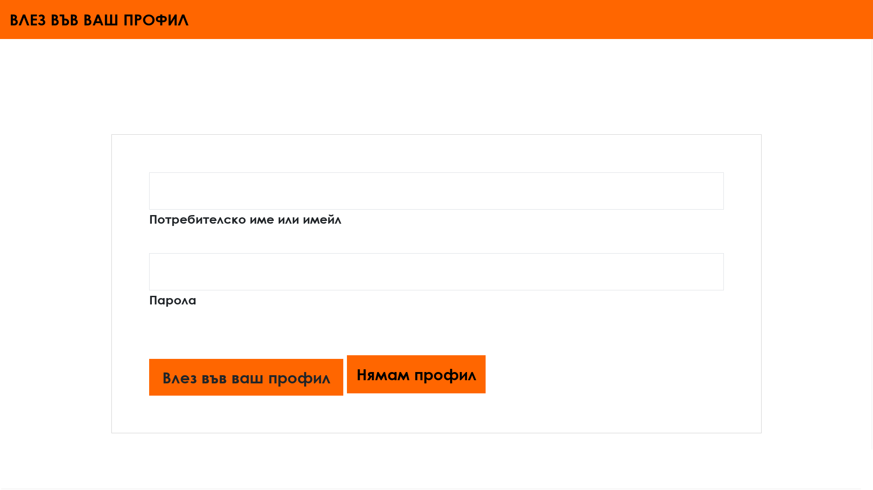
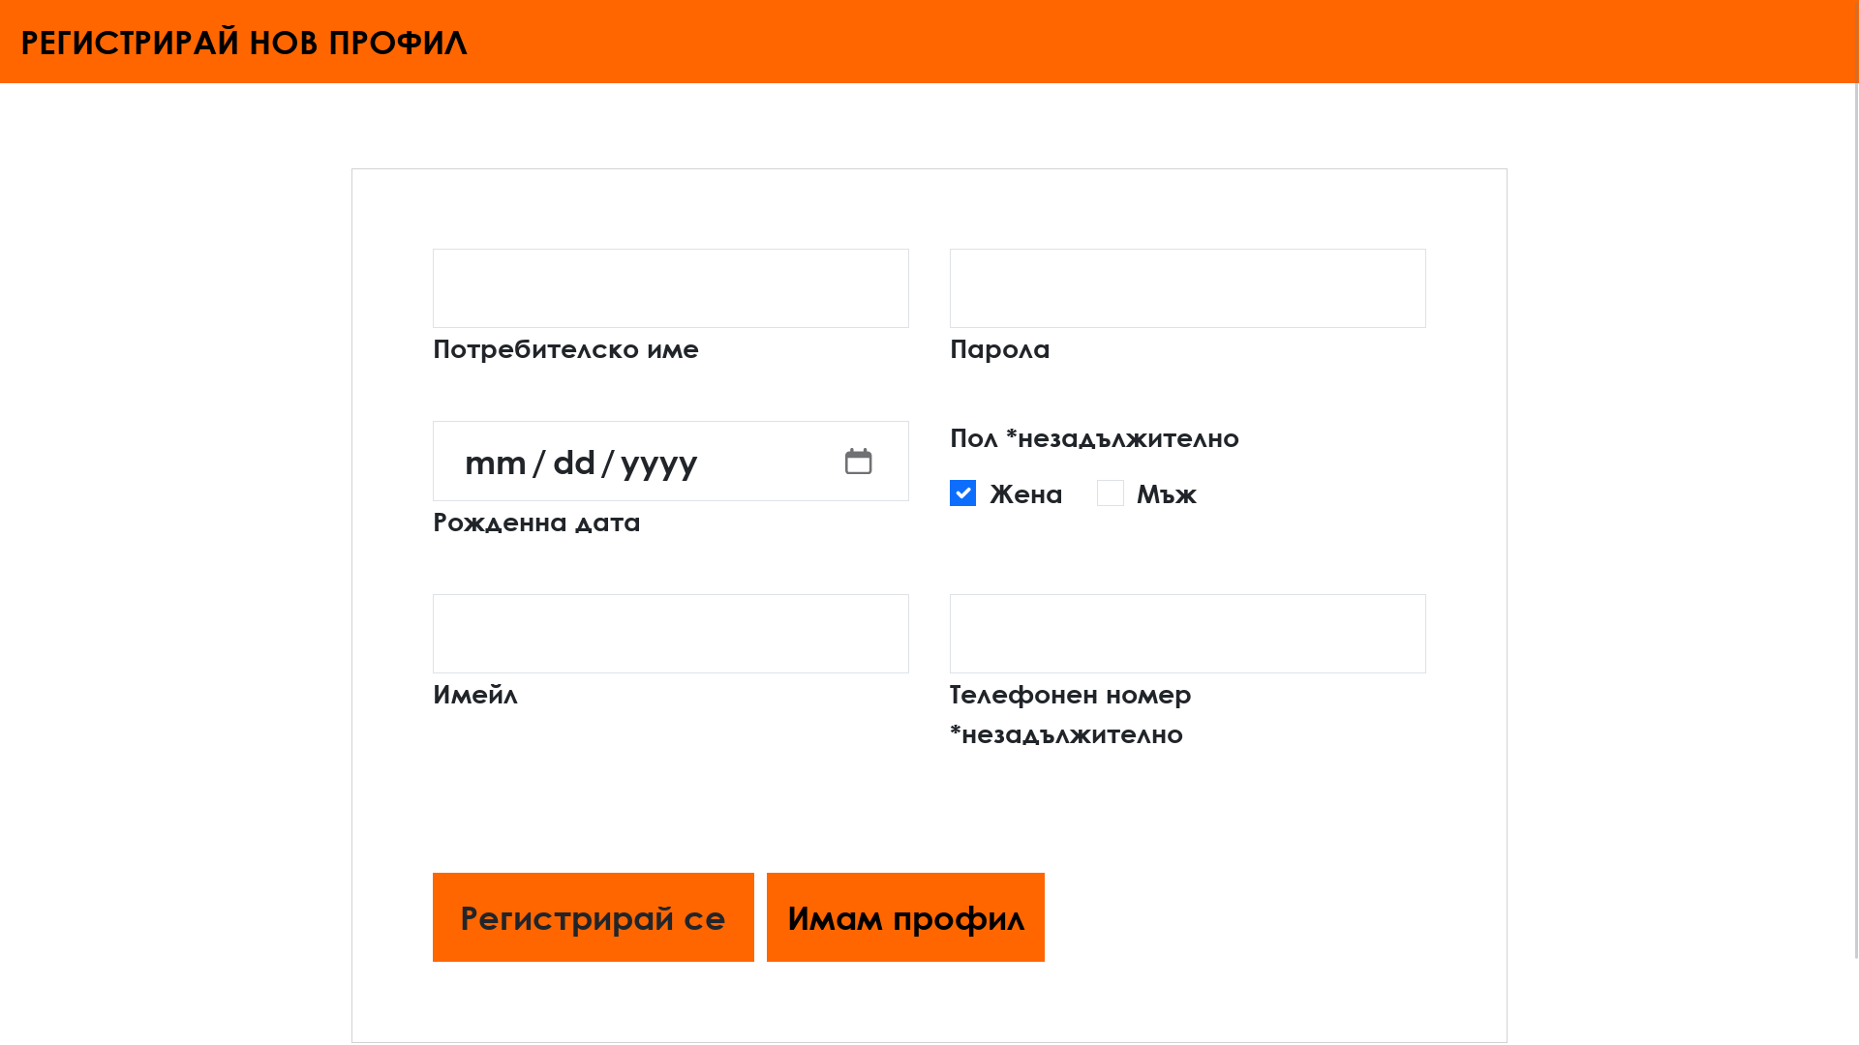
ВХОД И РЕГИСТРАЦИЯ
Сайта има функция за вход и регистрация,като поддържа сесионно запазване.

Slide 5
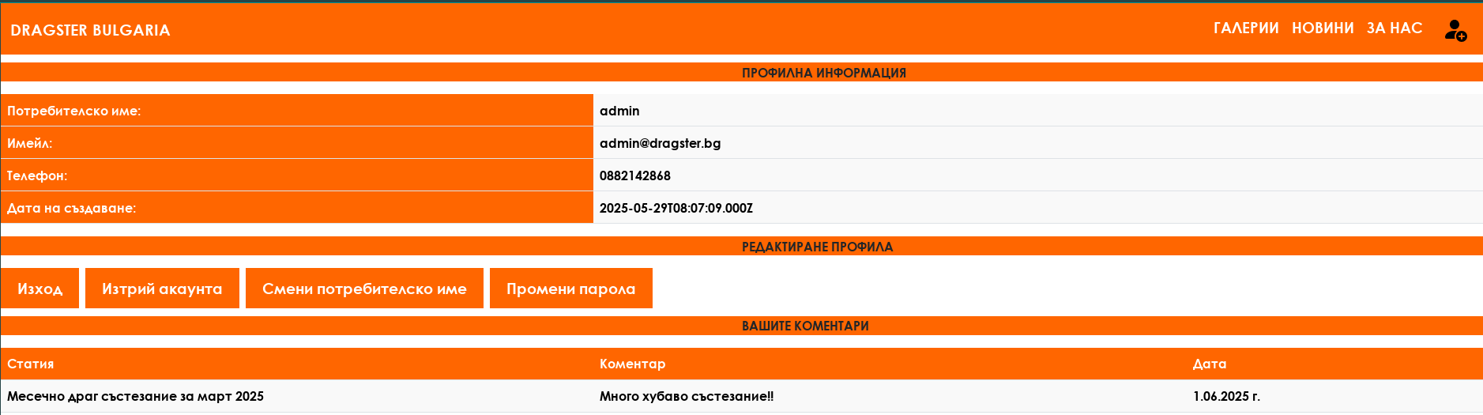
ПРОФИЛНА СТРАНИЦА
Във профилната страница можете да си видите коментарите дето сте пуснали
Профилна информация, както и да сменяте парола и потребителско име. Както
И да си изтриете профилa.

Slide 6
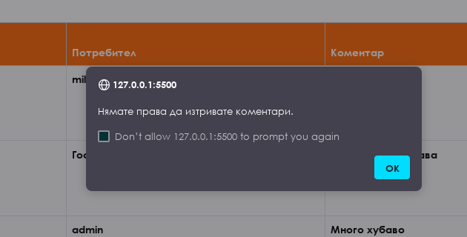
АДМИНИСТРАТИВЕН ПАНЕЛ
Страницата има и административен панел, чрез които може да се видят коментарите
Статийте, и потребителите, включително и потребителите. Коментарите могат да бъдат
Изтривани, като има и система за сигурност, на базата да „whitelist“, т.е. само някои
Определени потребители имат правото да трият коментари, иначе се появява съобщение
За липса на права

Slide 7
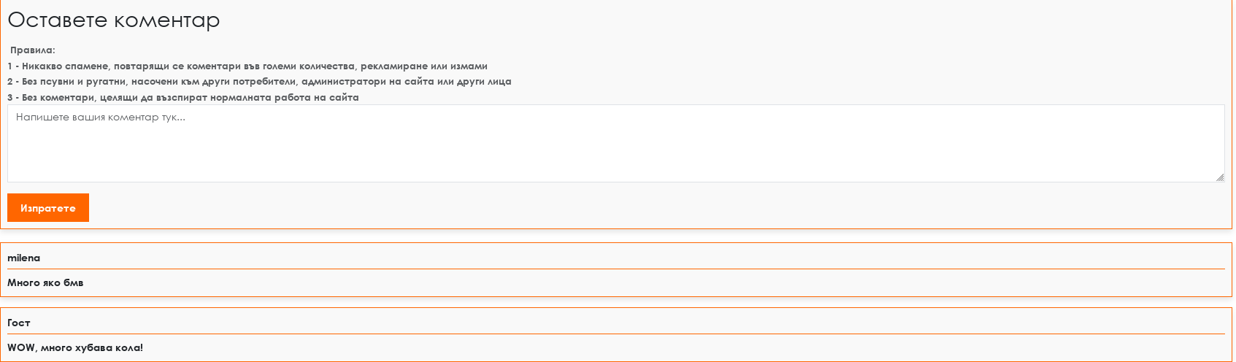
ФУНКЦИЯ ЗА КОМЕНТИРАНЕ
Страницата има статий, и на всяка от тях може да се пусне коментар. Да се отбележи, че
Не е задължително влизането/регистрирането на профил за да се пусне коментар. Във
Този случай, потребителското име ще бъде „Гост“. Ето пример за такава секция

Slide 8
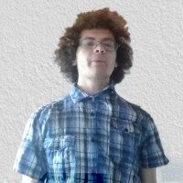
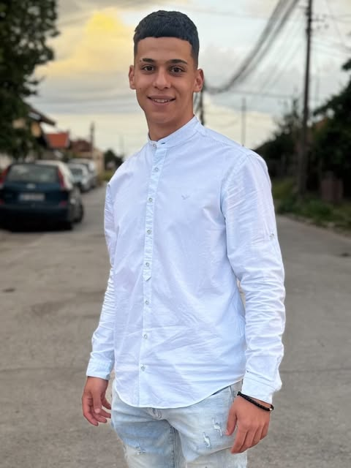
БЛАГОДАРЯ ЗА ВНИМАНИЕТО!
Марко Стояновски
Антон Славчев

